Slide 1
Ssstil
Op zoek naar jezelf

Slide 2

Energie beheersen
Ssstil - op zoek naar jezelf
energie - 2

Slide 3
Ssstil
Candra (maanpoort / tha)
shiva
Jalandhara (keel slot)
Uddiyana (opvliegende vogel)
shakti
Muladhara (bekkenbodem slot)
Surya (zonnepoort / ha)

Slide 4
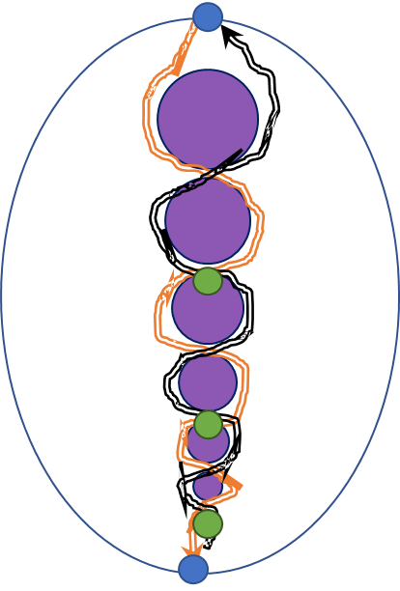
Ssstil
Shiva IN
Shakti UIT
Vasthouden
Energie beheersen doe je door met gedachten de energie te sturen.
De energie oefening (pranayama) is een oefening om in een vast ritme verschillende stromen te activeren.
Shiva UIT
Shakti IN

Slide 5
Asana’s
Ssstil
Staand
Utthita Parsvakonasana (gestrekte hoek)
Parivritta Parsvakonasana (gedraaide hoek)
Uttanasana (intensief uitstrekken)
Ardha Chandra (halve maan)
Adho Mukha Svanasana (hond met mond omlaag)
Urdhva Mukha Svanasana (hond met mond omhoog)
Zittend
Ekapada Sarvangasana (één been kaars)
Supta konasana (liggende hoek)
Janusirsasana (knie hoofdhouding)
Salabhasana (sprinkhaan)
Dhanurasana (boog)
Bharadwajasana I (zijwaarts gedraaid)

Slide 6





Nadi Sodhana Pranayama
Ssstil
Oefening om de energiekanalen te zuiveren
Ritme: 8:32:16:32
  Energie instromen: 8 tellen
  Energie vasthouden: 32 tellen
  Energie uitstromen: 16 tellen
  Energie vasthouden: 32 tellen
Deze oefening heeft twee varianten
  Shiva IN : vast : Shiva UIT : vast
  Shakti IN : vast : Shakti UIT : vast

Slide 7
Meditatie
Ssstil
Sukhasana (3 min)
  Sta stil bij een Yama of Nyama, doe een wens, kom tot rust en stilte in de houding
Pranayama (8 min)
  Nadi Sodhana Pranayama
    Ritme: 8:32:16:32
Concentratie (19 min)
  Nada
Totaal 30 min
Niet stelen

Slide 8
Nadi Sodhana Pranayama
Ssstil
Is er om energiebanen te zuiveren
Pranayama heeft hetzelfde doel als kriya
  Kriya was met een fysieke component
  Pranayama is subtiel
In het begin lijkt pranayama verwarrend
  Maar je komt snel in een ritme
Vaak oefenen!

Slide 9
Diepere inwerking
Ssstil
Het doen van pranayama geeft energie
  Je komt in beweging, je komt tot leven!
  Dit kan ook ongemak veroorzaken, je energiebanen worden schoongemaakt en komen in een nieuwe balans.
  Je lichaam wordt soepeler.
  Observeer!
AUM is de klank van energie
  Daarom zo tellen: 1, AUM, 2, AUM, 3, AUM
  AUM schoont je gedachten bij het tellen

Slide 10
Ssstil
Sitting in baddha padmasana, the yogi should inhale through the left nostril and hold the breath to capacity, and then exhale through the right nostril.
Then inhaling through the right nostril, gradually fill the abdomen, perform kumbhaka as before, hen exhale completely through the left nostril.
Inhale with the same nostril through which exhalation was done, hold the breath to utmost capacity and exhale through the other nostril slowly and not forcibly.
“Verses II 7-9 of Hatha Yoga Pradipika”

Slide 11
Contact
Ssstil - op zoek naar jezelf
e: herman@dompseler.nl
w: www.ssstil.nl

